Slide 1
REDIS
Giảng viên hướng dẫn: Nguyễn Thị Thu Tâm
Nhóm thực hiện: Nhóm 11

Slide 2
THÀNH VIÊN
01
02
03
ĐẶNG TRƯỜNG VŨ
2001225908
ĐOÀN DUY HIẾU
2001221914
LÊ TRƯƠNG CÔNG HIẾU
2001221414

Slide 3
MỤC LỤC
01
02
GIỚI THIỆU REDIS
KIẾN TRÚC
03
04
CÀI ĐẶT
CẤU TRÚC DỮ LIỆU
05
06
QUẢN TRỊ CƠ BẢN
KẾT LUẬN

Slide 4

01
GIỚI THIỆU REDIS

Slide 5

Redis là gì?
Định nghĩa
Redis (REmote DIctionary Server) là một hệ thống lưu trữ cấu trúc dữ liệu trong bộ nhớ, mã nguồn mở, cung cấp tốc độ xử lý cao bằng cách lưu dữ liệu trong RAM.
Đặc điểm chính của Redis
Hoạt động hoàn toàn trong bộ nhớ trong, đạt độ trễ dưới mili giây; hỗ trợ nhiều loại dữ liệu đa dạng; cung cấp khả năng lưu trữ dữ liệu thông qua sao lưu định kỳ hoặc ghi log hoạt động.
Khi nào nên sử dụng ?
Redis lý tưởng cho xử lý tốc độ cao và kết quả tức thời trong bộ nhớ đệm, quản lý phiên, phân tích thời gian thực, bảng xếp hạng/đếm, hàng đợi và giao tiếp thời gian thực.

Slide 6
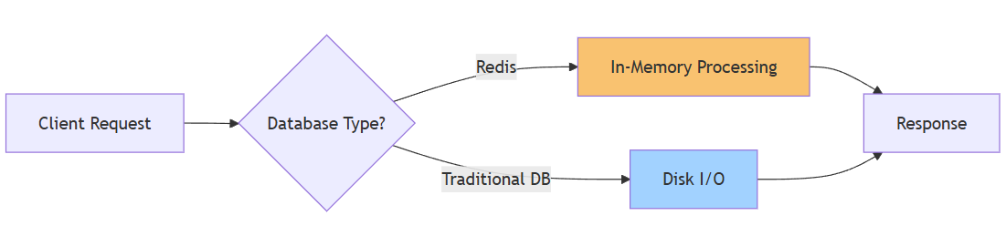
Liệu Redis có thể thay thế hoàn toàn RDBMS hay không?
f
Kết luận:
Redis bổ sung cho RDBMS thay vì thay thế hoàn toàn.
Redis tối ưu cho xử lý thời gian thực với độ trễ thấp.
RDBMS phù hợp cho lưu trữ lâu dài và đảm bảo tính toàn vẹn dữ liệu.
Notes:
Quy trình xử lý yêu cầu
Client Request: Yêu cầu từ client được gửi đến hệ thống.
Database Type?: Xác định loại cơ sở dữ liệu sử dụng.
Redis:
Xử lý dữ liệu qua In-Memory Processing.
Phản hồi nhanh chóng nhờ lưu trữ trong RAM.
Traditional DB (RDBMS):
Xử lý dữ liệu qua Disk I/O.
Phản hồi chậm hơn do phụ thuộc vào ổ đĩa.
Response: Kết quả được trả về cho client.

Slide 7
Redis vs RDBMS
 | Redis | RDBMS
Lưu trữ dữ liệu | Trong bộ nhớ (RAM), dữ liệu dễ mất | Dựa trên ổ đĩa, lưu trữ lâu dài
Ngôn ngữ truy vấn | Lệnh đơn giản | SQL hoặc tương tự
Hỗ trợ cấu trúc dữ liệu | Nhiều cấu trúc dựng sẵn: string, hash, list, set, sorted set, … | Bảng với mối quan hệ
Hỗ trợ giao dịch | Cơ bản | Tuân thủ ACID đầy đủ
Yêu cầu bộ nhớ | Cao hơn (dữ liệu nằm trong RAM) | Thấp hơn (dùng ổ đĩa)
Tốc độ | Rất nhanh (microseconds) | Trung bình đến nhanh (milliseconds)

Slide 8
02
KIẾN TRÚC REDIS

Slide 9
Kiến trúc Redis
01
02
03
04
Client-Server
Cơ chế lưu trữ
(Persitence)
Nhân bản
(Replication)
Cụm
(Cluster)
06
05
Quản lý bộ nhớ
(Memory Management)
Sentinel

Slide 10
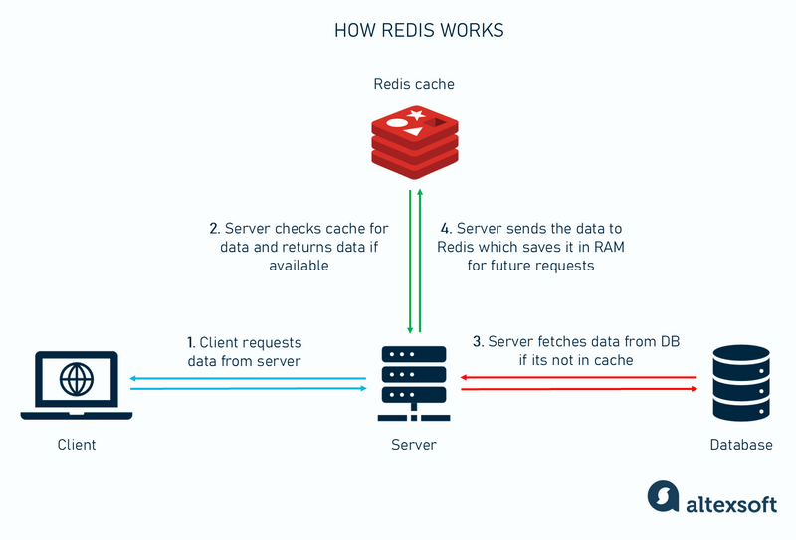
Kiến trúc Client-Server
01
01
Redis Server Core
Quản lý dữ liệu, xử lý yêu cầu với mô hình một luồng, I/O không chặn.
02
Client Libraries
Hỗ trợ nhiều ngôn ngữ, bao gồm client trực tiếp và Object Mapping.
03
Data Operations
Hỗ trợ Strings, Lists, Sets, Hashes cho CRUD cơ bản

Slide 11
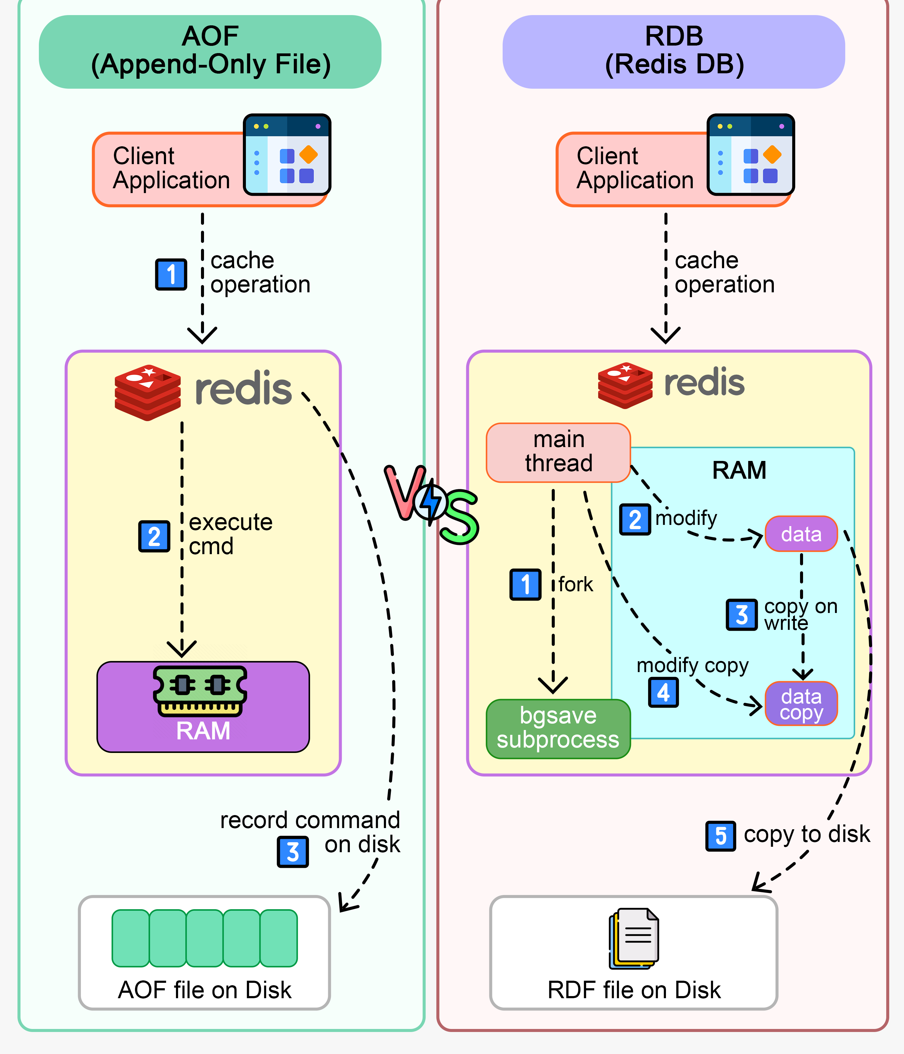
Cơ chế lưu trữ
02
01
AOF (Append of File)
Ghi mọi thao tác, có thể đồng bộ mỗi giây hoặc không, đảm bảo độ bền.
02
RDB (Redis Database)
Tạo snapshot định kỳ bằng quy trình con, giữ hiệu suất cao với tệp gọn.
03
Mixed Approach
Kết hợp RDB (snapshot định kỳ) và AOF (ghi lệnh sau snapshot)

Slide 12
Nhân bản (Replication)
03
01
Quá trình Sao chép (Replication Process)
Master-Slave Replication
Nhân bản không đồng bộ: Giữ hiệu suất cao.
Nhân bản toàn phần: Tạo snapshot RDB để đồng bộ toàn bộ.
Nhân bản từng phần: Truyền các thay đổi dữ liệu nhỏ.
Redis hỗ trợ nhân bản (replication) theo mô hình Master-Slave để đảm bảo hệ thống luôn sẵn sàng.
Master: Xử lý các thao tác ghi và gửi dữ liệu đến Slave.
Slave: Hỗ trợ chuyển đổi khi lỗi (failover) và xử lý các yêu cầu đọc.
02

Slide 13
Cụm (Cluster)
04
Data Sharding and Distribution
Hash Slots and Tags
Resharding and Failover
Redis Cluster mở rộng theo chiều ngang bằng cách phân mảnh dữ liệu (partitioning data), tự động phân phối và sử dụng mô hình master-slave replication để tăng tính kiên cố (resilience).
Dữ liệu được chia thành 16384 hash slots, sử dụng CRC16(key) mod 16384 để ánh xạ các key. Hash tags đảm bảo các key liên quan được đặt trong cùng một slot.
Resharding di chuyển các hash slots khi cần mở rộng, trong khi failover nâng cấp một replica lên master, đảm bảo hoạt động liên tục khi node thất bại.

Slide 14
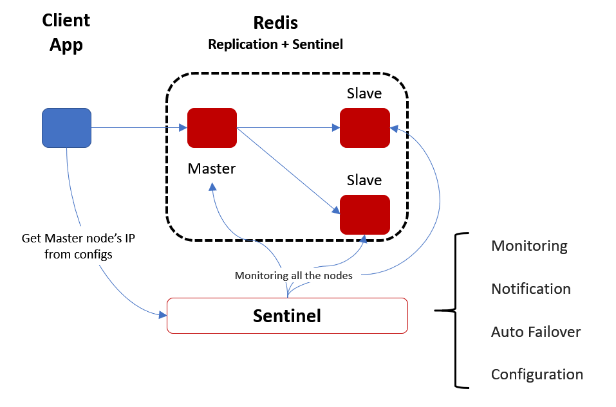
Sentinel
05
Chức năng chính của Sentinel
Một hệ thống phân tán giám sát và quản lý Redis, đảm bảo tính sẵn sàng cao bằng cách kiểm tra các instance chính và phụ, đồng thời tự động chuyển đổi khi cần.
Quyết định dựa trên Quorum
Các quyết định failover được thực hiện bởi đa số Sentinel, ngăn chặn kịch bản phân mảnh (split-brain). Client có thể truy vấn Sentinel để lấy địa chỉ của instance chính hiện tại, hỗ trợ khám phá dịch vụ.

Slide 15
Quản lý bộ nhớ (Memory Management)
06
In-Memory Data Structures
Eviction Policies
Memory Fragmentation and Expiration
Redis sử dụng Hash Tables cho O(1) lookup, SDS cho chuỗi động (dynamic string), và Ziplist/Listpack/Quicklist/Intset cho danh sách/hash/integer lưu trữ nhỏ gọn.
Khi gần đạt giới hạn bộ nhớ, Redis loại bỏ dữ liệu theo các chính sách như Noeviction, Volatile-lru, Allkeys-lru, Volatile-ttl, và Allkeys-random để giải phóng không gian.
Redis dùng Jemalloc để giảm phân mảnh bộ nhớ. Các key có TTL (time-to-live) hoặc hết hạn, sử dụng cơ chế xóa lười (lazy) và xóa chủ động để giải phóng bộ nhớ.

Slide 16
Cài đặt và công cụ hỗ trợ
03

Slide 17
Cài đặt
MacOs
Linux
Native Installation
Windows with WSL
Docker Hub
Docker
Custom Containers
Cloud Services
Azure Cache
AWS ElastiCache
GCP Memorystore
Redis Cloud

Slide 18
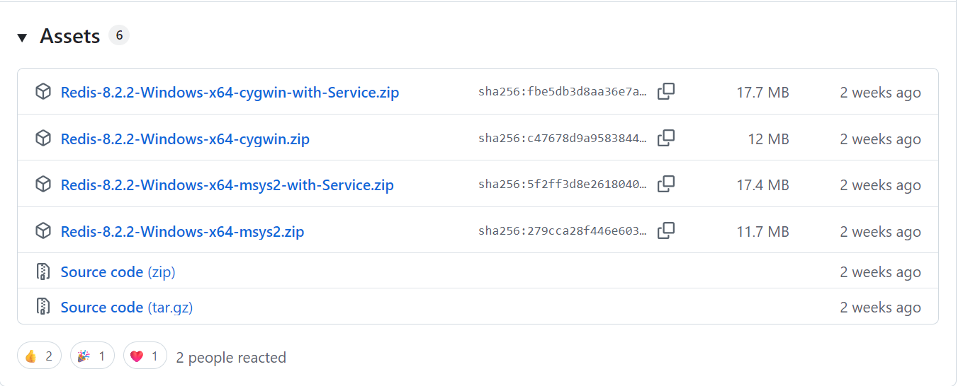

Cài đặt thông thường
Linux - Cài đặt theo hướng dẫn trên trang chủ Redis
Windows - https://github.com/redis-windows/redis-windows/releases
Trong thư mục tải về có file start.bat chỉ cần nhấn vào để chạy redis-server (hiệu lực trong 1 phiên làm việc)
Ngoài ra, còn có 2 cách khác hỗ trợ chạy server được hướng dẫn trong README.md)

Slide 19

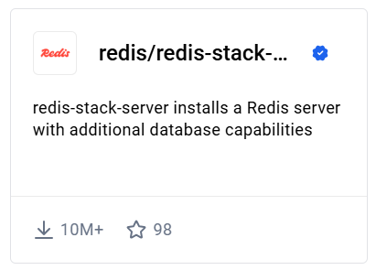


Cài đặt Redis - Docker
Server
Bản > 7.2 có RedisJson, Search
GUI
Có RedisJSON, Search

Slide 20
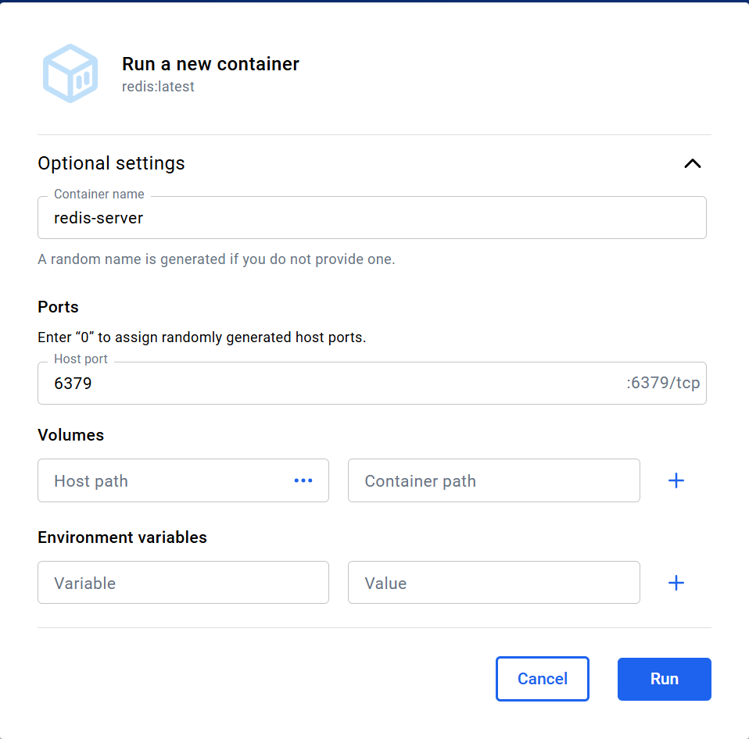
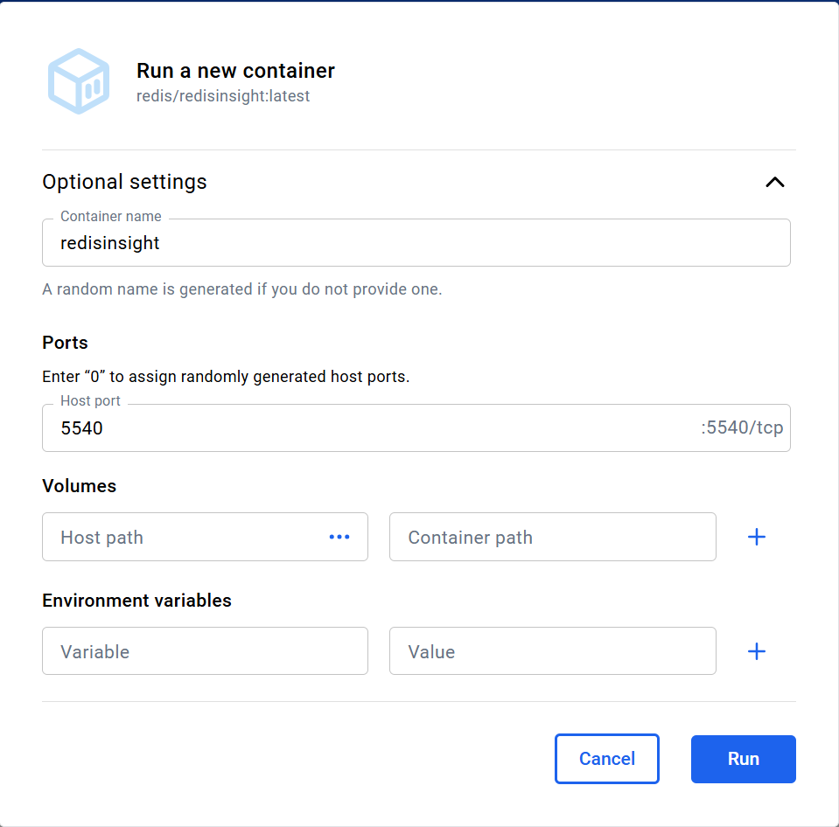
Cấu hình Redis - Docker

Slide 21
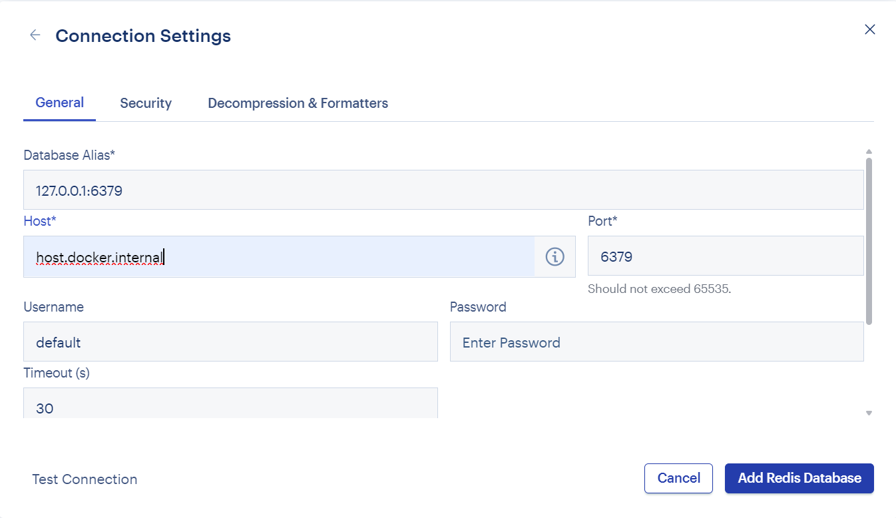
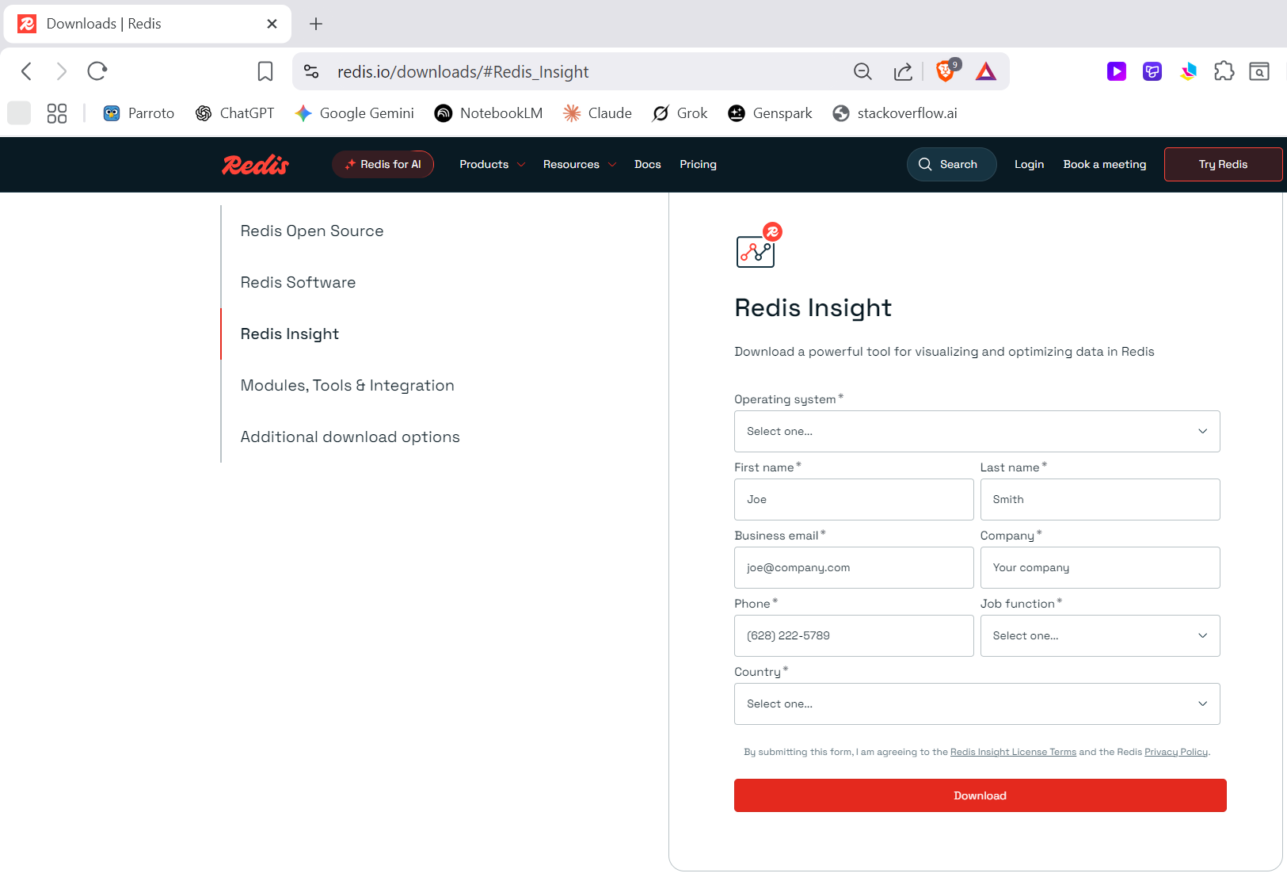
Khắc phục lỗi khi kết nối 2 container
Map cổng Redis ra ngoài (localhost)
Cài RedisInsight Desktop
host.docker.internal

Slide 22
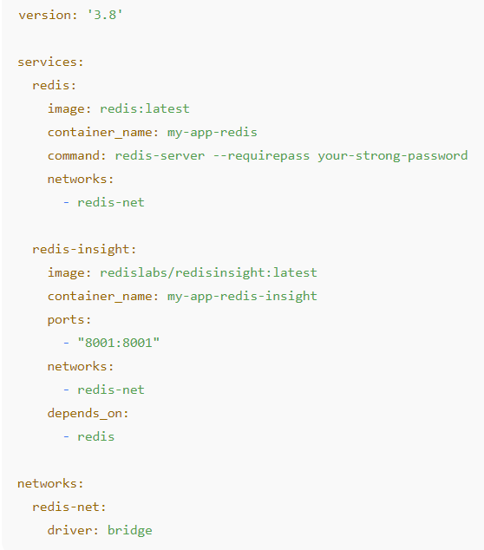
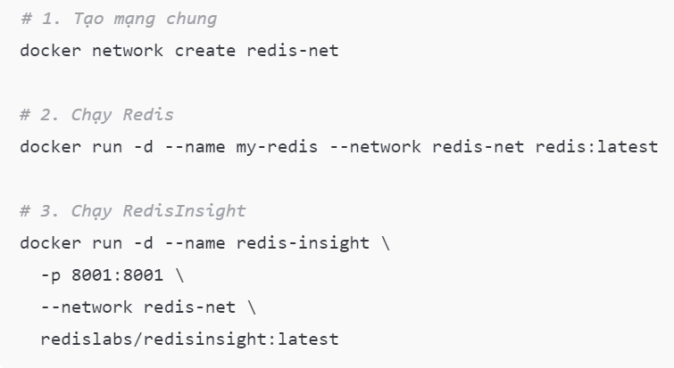
Khắc phục lỗi khi kết nối 2 container
Docker Compose
Dùng Docker Network chung

Slide 23
Công cụ giao diện
Redinsight
RDM (Redis Desktop Manager)
01
Được phát triển bởi Redis Labs, đây là công cụ cung cấp giao diện đồ họa phong phú để duyệt dữ liệu và hỗ trợ các tính năng nâng cao của Redis.
04
Một công cụ phổ biến với giao diện trực quan và nhiều tính năng mạnh mẽ, phù hợp cho cả người mới bắt đầu và người dùng chuyên nghiệp.
P3X Redis UI
Medis
02
Công cụ này được xây dựng trên Electron, hỗ trợ cả chế độ trực tuyến và ngoại tuyến để quản lý cơ sở dữ liệu Redis, bao gồm Redis Cluster và Sentinel.
05
Một công cụ GUI với giao diện tối giản và tinh tế, giúp đơn giản hóa việc quản lý cơ sở dữ liệu với các tính năng thiết yếu.
ARDM
QuickRedis
03
Đây là một công cụ mã nguồn mở cung cấp cái nhìn tổng quan trực quan về cơ sở dữ liệu Redis với khả năng tìm kiếm nhanh và hiển thị dữ liệu.
06
Một công cụ nhẹ, không cần cài đặt, cho phép bạn kết nối với các máy chủ Redis cục bộ hoặc từ xa để xem và chỉnh sửa khóa.

Slide 24
Cấu trúc dữ liệu cơ bản
04

Slide 25
Cú pháp tổng quát
COMMAND key [arguments]
Là một lệnh cụ thể của Redis (viết hoa cho dễ đọc, nhưng không bắt buộc).
Tên của khóa.
Các đối số hoặc giá trị bổ sung cần thiết cho lệnh.
Ví dụ:
GET user:1
SET user:1 '{"name":"Alice"}'

Slide 26
Quy tắc đặt tên khóa
object-type:id:field
Dấu hai chấm (:) để tạo namespace
Nhất quán & ngắn gọn
Chỉ dùng ký tự ASCII thường
Giới hạn độ dài key
Ví dụ:
user:1001 -> Lưu thông tin của người dùng có ID 1001.
product:305:name -> Lưu tên của sản phẩm có ID 305.
cache:user:1001:profile -> Dữ liệu cache profile của người dùng 1001.

Slide 27
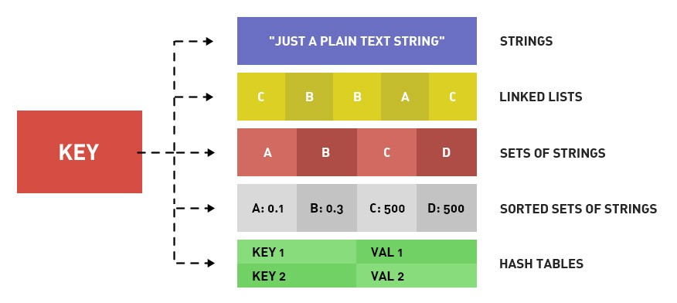
KIỂU DỮ LIỆU CƠ BẢN
Notes:
Data Structures – Redis
Redis Commands Cheat sheet

Slide 28
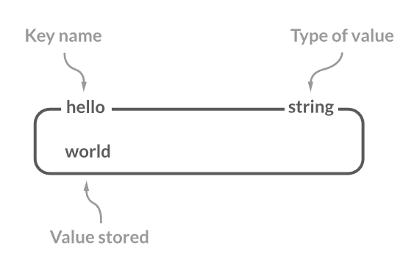
Strings
Đặc điểm
Lưu trữ chuỗi văn bản, số, hoặc dữ liệu nhị phân.
Phù hợp cho key-value đơn giản: cấu hình, bộ đếm, cache.
Ứng dụng
Caching dữ liệu web
Bộ đếm thời gian thực
Cấu hình ứng dụng
Lưu trữ token phiên
Notes:
Caching dữ liệu web: Lưu kết quả truy vấn để giảm tải server
Bộ đếm thời gian thực: Theo dõi lượt xem, lượt thích, người dùng online
Cấu hình ứng dụng: Lưu giá trị cấu hình động
Lưu trữ token phiên: Quản lý phiên đăng nhập với TTL (thời gian sống).

Slide 29
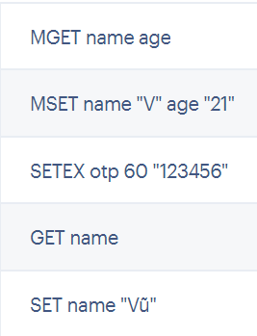
Strings
Lệnh | Mô tả
SET key value | Gán giá trị cho key
GET key | Lấy giá trị của key
SETEX key seconds value | Gán giá trị và thời gian hết hạn
MSET key1 val1 key2 val2 ... | Gán nhiều key cùng lúc
MGET key1 key2 ... | Lấy nhiều key cùng lúc
INCR key | Tăng giá trị số lên 1
DECR key | Giảm giá trị số đi 1
APPEND key value | Nối thêm chuỗi vào cuối
STRLEN key | Trả về độ dài chuỗi

Slide 30
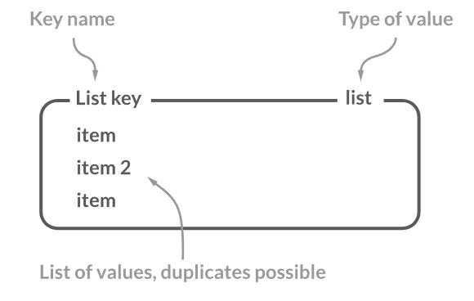
Lists
Đặc điểm
Danh sách có thứ tự.
Thêm/xóa phần tử ở đầu hoặc cuối.
Hoạt động như hàng đợi (queue) hoặc ngăn xếp (stack).
Ứng dụng
Hàng đợi tác vụ bất đồng bộ
Lịch sử hành động người dùng
Hàng đợi tin nhắn thời gian thực
Hàng đợi xử lý sự kiện
Notes:
Hàng đợi tác vụ bất đồng bộ: Quản lý gửi email, thanh toán, báo cáo (ví dụ: LPUSH thêm thông báo, RPOP xử lý).
Lịch sử hành động người dùng: Lưu hành động gần đây (ví dụ: tìm kiếm, sản phẩm đã xem).
Hàng đợi tin nhắn thời gian thực: Xử lý tin nhắn trong ứng dụng chat.
Hàng đợi xử lý sự kiện: Quản lý sự kiện trong hệ thống IoT..

Slide 31
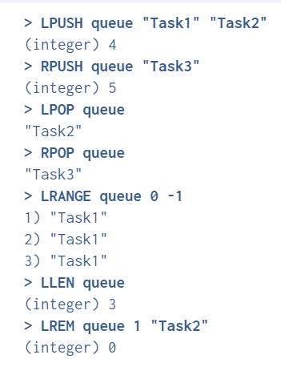
Lists
Lệnh | Mô tả
LPUSH key value [value ...] | Thêm phần tử vào đầu list
RPUSH key value [value ...] | Thêm vào cuối list
LPOP key | Lấy & xóa phần tử đầu
RPOP key | Lấy & xóa phần tử cuối
LRANGE key start stop | Xem phần tử trong khoảng
LLEN key | Đếm số phần tử
LREM key count value | Xóa phần tử bằng giá trị

Slide 32
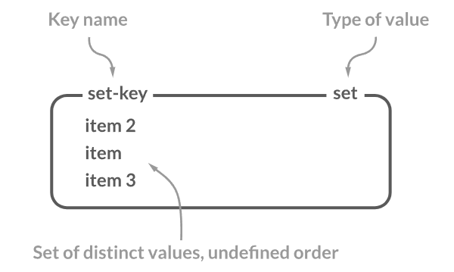
Sets
Đặc điểm
Tập hợp không có thứ tự.
Không cho phép trùng lặp.
Phù hợp lưu trữ danh sách các mục duy nhất.
Ứng dụng
Danh sách duy nhất
Xử lý giao dịch tập hợp
Kiểm tra thành viên nhanh
Notes:
Danh sách duy nhất: Lưu người dùng trực tuyến, thẻ tag bài viết, danh mục sản phẩm (không trùng lặp).
Xử lý giao dịch tập hợp: Tìm bạn chung, sản phẩm chung giữa khách hàng (dùng SINTER, SUNION, SDIFF).
Kiểm tra thành viên nhanh: Xác minh người dùng trong blacklist hoặc danh sách quyền truy cập.

Slide 33
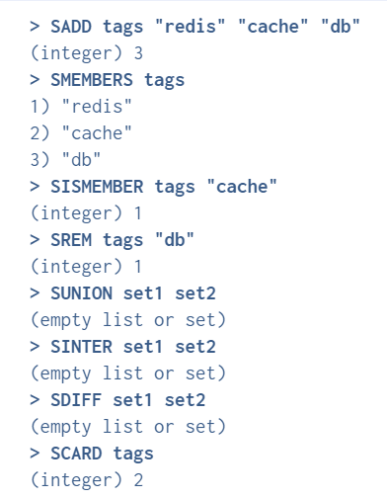
Sets
Lệnh | Mô tả
SADD key member [member ...] | Thêm phần tử
SMEMBERS key | Lấy tất cả phần tử
SISMEMBER key member | Kiểm tra có tồn tại không
SREM key member [member ...] | Xóa phần tử
SUNION key [key ...] | Hợp hai set
SINTER key [key ...] | Giao hai set
SDIFF key [key ...] | Hiệu hai set
SCARD key | Đếm phần tử

Slide 34
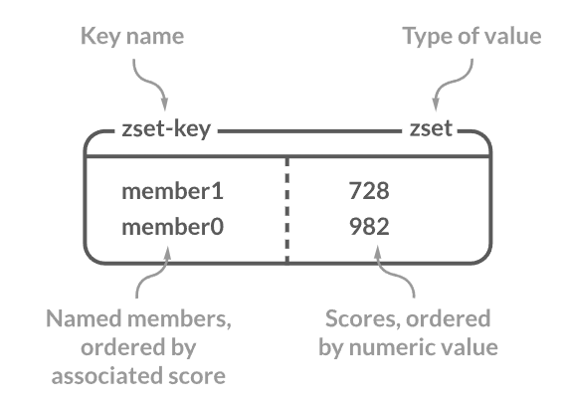
Sorted Sets
Đặc điểm
Tập hợp có thứ tự dựa trên điểm số (score).
Mỗi thành viên được sắp xếp theo điểm số.
Ứng dụng
Bảng xếp hạng thời gian thực
Hàng đợi ưu tiên
Tìm kiếm theo phạm vi
Lập lịch tác vụ

Slide 35
Sorted Sets
Lệnh | Mô tả
ZADD key score member [score member ...] | Thêm phần tử với điểm
ZRANGE key start stop [WITHSCORES] | Lấy phần tử theo thứ tự tăng
ZREVRANGE key start stop [WITHSCORES] | Lấy theo thứ tự giảm
ZREM key member [member ...] | Xóa phần tử
ZINCRBY key increment member | Tăng điểm
ZRANK key member | Trả về vị trí (xếp hạng)
ZCARD key | Đếm phần tử

Slide 36
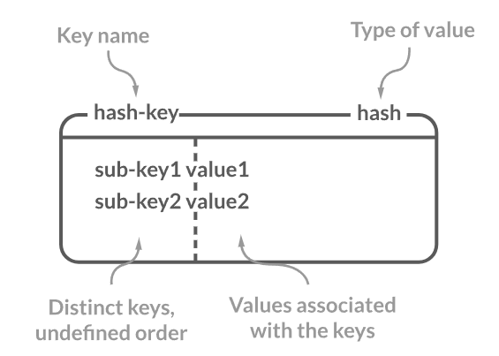
Hashes
Đặc điểm
Cấu trúc dữ liệu bản đồ, lưu trữ cặp trường-giá trị (field-value).
Phù hợp để biểu diễn các đối tượng như thông tin người dùng.
Ứng dụng
Lưu trữ thông tin đối tượng
Cấu hình phức tạp
Quản lý phiên người dùng
Lưu trữ dữ liệu cấu trúc
Notes:
Lưu trữ thông tin đối tượng: Biểu diễn dữ liệu người dùng (tên, tuổi, email) hoặc sản phẩm (tên, giá, mô tả).
Cấu hình phức tạp: Lưu cấu hình nhiều thuộc tính, cập nhật từng trường riêng lẻ.
Quản lý phiên người dùng: Lưu dữ liệu phiên (giỏ hàng, trạng thái đăng nhập).
Lưu trữ dữ liệu cấu trúc: Dùng trong phân tích, lưu thuộc tính sự kiện giao dịch.

Slide 37
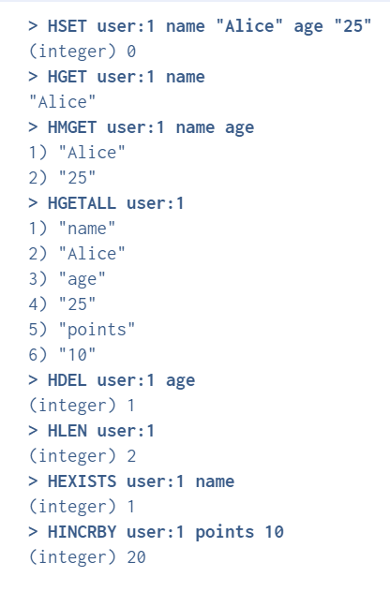
Hashes
Lệnh | Mô tả
HSET key field value [field value ...] | Gán giá trị cho field
HGET key field | Lấy giá trị của field
HMGET key field [field ...] | Lấy nhiều field
HGETALL key | Lấy toàn bộ field + value
HDEL key field [field ...] | Xóa field
HLEN key | Đếm số field
HEXISTS key field | Kiểm tra field có tồn tại
HINCRBY key field increment | Tăng giá trị số của field

Slide 38
KIỂU DỮ LIỆU NÂNG CAO
Bitmap
HyperLogLog
Streams
Chuỗi bit (0 hoặc 1), tiết kiệm bộ nhớ cho tập hợp boolean lớn.
Ước lượng phần tử duy nhất trong tập hợp lớn, dùng ~12KB, độ chính xác cao.
Lưu trữ và xử lý dữ liệu luồng theo thời gian, hỗ trợ nhật ký và thời gian thực.
Geo
JSON
TimeSeries
Lưu trữ/truy vấn dữ liệu địa lý (kinh độ, vĩ độ), tính khoảng cách hoặc tìm điểm trong bán kính.
Lưu trữ/truy vấn dữ liệu địa lý (kinh độ, vĩ độ), tính khoảng cách hoặc tìm điểm trong bán kính.
Lưu trữ/phân tích chuỗi thời gian (cảm biến, cổ phiếu), hỗ trợ nén và truy vấn theo thời gian.

Slide 39
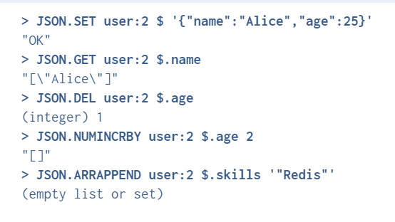
Json (RedisJSON Module)
Lệnh | Mô tả
JSON.SET key path value | Tạo hoặc cập nhật JSON
JSON.GET key [path] | Lấy JSON hoặc trường cụ thể
JSON.DEL key [path] | Xóa JSON hoặc trường
JSON.NUMINCRBY key path number | Tăng giá trị số
JSON.ARRAPPEND key path value | Thêm phần tử vào mảng JSON

Slide 40
Redis Full-Text Search
Đặc điểm
RediSearch là module mở rộng của Redis, giúp Redis trở thành công cụ tìm kiếm toàn văn (Full-Text Search) và lập chỉ mục thứ cấp (Secondary Index).
Cung cấp khả năng truy vấn phức tạp, tìm kiếm mờ, gợi ý tự động, sắp xếp theo điểm liên quan (relevancy) ngay trong Redis.
Giải quyết hạn chế của Redis core: không thể tìm kiếm theo nội dung trong value hoặc field.
Ứng dụng
E-commerce: Tìm kiếm theo tên, mô tả, giá, thương hiệu.
Bài viết / Tài liệu: Tìm nội dung trong blog, tin tức, hệ thống tài liệu.
Lọc dữ liệu phức tạp: Theo vị trí, giá, diện tích, số phòng.
Gợi ý tìm kiếm: Hiển thị kết quả khi người dùng đang gõ.
Thay thế Elasticsearch/Solr: Giải pháp nhẹ, nhanh, tích hợp sẵn trong Redis.

Slide 41
Redis Full-Text Search
Cách hoạt động
RediSearch hoạt động qua 3 bước chính:
Tạo Schema và Index (FT.CREATE): Định nghĩa một “schema” cho index, chỉ định các field trong Hashes sẽ được lập chỉ mục và kiểu dữ liệu của chúng (ví dụ: TEXT, NUMERIC, TAG, GEO). Index thường được gắn với một prefix của key (ví dụ: product:*).
Lập chỉ mục dữ liệu: Khi một Hash với key khớp prefix được thêm hoặc cập nhật (HSET), RediSearch tự động bắt lấy sự kiện này, phân tích (tokenize, stemming) và lưu vào một cấu trúc index đảo ngược (inverted index) hiệu quả.
Truy vấn (FT.SEARCH): Sử dụng cú pháp truy vấn của RediSearch để tìm kiếm trên index đã tạo. Redis sẽ trả về danh sách các key của Hash khớp với điều kiện.

Slide 42
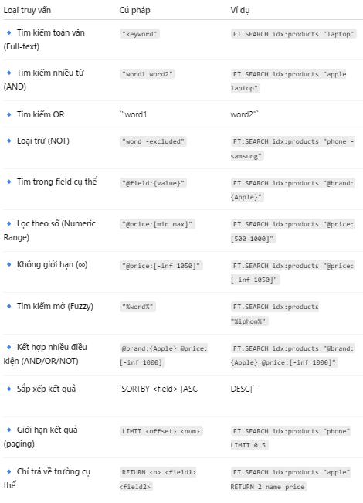
Redis Full-Text Search
Cú pháp tổng quát
FT.SEARCH <index_name> <query> [PARAMETERS...]
Trong đó:
<index_name>: tên index đã tạo bằng FT.CREATE
<query>: chuỗi truy vấn (có thể gồm từ khóa, toán tử, field, giá trị,...)
PARAMETERS: các tùy chọn như LIMIT, SORTBY, RETURN, HIGHLIGHT,...

Slide 43
Redis Full-Text Search
Tạo Index
FT.CREATE idx:products ON HASH PREFIX 1 "product:"
SCHEMA name TEXT WEIGHT 5.0
description TEXT
price NUMERIC SORTABLE
brand TAG SORTABLE
PREFIX 1 "product:" → Lập chỉ mục cho các key bắt đầu bằng product:
TEXT → Lập chỉ mục văn bản
NUMERIC SORTABLE → Cho phép lọc & sắp xếp theo số
TAG → Phân loại không phân tích từ

Slide 44
Redis Full-Text Search
Thêm dữ liệu - Lưu bằng Hash
Key | name | description | price | brand
product:1 | Apple iPhone 14 Pro | Powerful smartphone with stunning display | 999 | Apple
product:2 | Samsung Galaxy S23 Ultra | Versatile Android phone with a great camera | 1199 | Samsung
product:3 | Apple MacBook Air M2 | Lightweight and powerful laptop for daily use | 1099 | Apple
Notes:
HSET product:1 name "Apple iPhone 14 Pro" description "Powerful smartphone" price 999 brand "Apple"
HSET product:2 name "Samsung Galaxy S23 Ultra" description "Versatile Android phone" price 1199 brand "Samsung"
HSET product:3 name "Apple MacBook Air M2" description "Lightweight laptop" price 1099 brand "Apple"

Slide 45
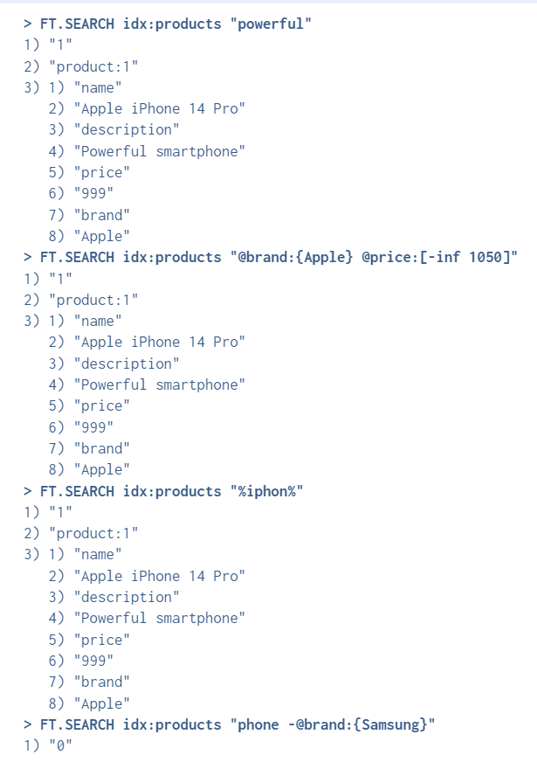
Redis Full-Text Search
Truy vấn
Tìm sản phẩm có chứa từ “powerful”
FT.SEARCH idx:products "powerful“
Tìm sản phẩm của Apple có giá < 1050
FT.SEARCH idx:products "@brand:{Apple} @price:[-inf 1050]“
Tìm kiếm mờ (fuzzy) cho “iphon”
FT.SEARCH idx:products "%iphon%“
Tìm “phone” nhưng không phải Samsung
FT.SEARCH idx:products "phone -@brand:{Samsung}"

Slide 46
05
QUẢN TRỊ CƠ BẢN

Slide 47
LỆNH
Lệnh | Cú pháp | Ví dụ | Giải thích
KEYS | KEYS pattern | KEYS my* | Trả về tất cả key khớp với pattern.
EXISTS | EXISTS key [key ...] | EXISTS myKey | Kiểm tra xem key có tồn tại không.
EXPIRE | EXPIRE key seconds | EXPIRE myKey 120 | Đặt thời gian sống cho key, tự xóa sau khi hết hạn.
TTL | TTL key | TTL myKey | Trả về thời gian sống còn lại của key.
PERSIST | PERSIST key | PERSIST myKey | Xóa thời gian sống của key.
SCAN | SCAN cursor [MATCH pattern] [COUNT count] | SCAN 0 MATCH my* COUNT 2 | Duyệt qua tập hợp key trong database hiện tại.
DEL | DEL key [key ...] | DEL myKey | Xóa các key được chỉ định.
INFO | INFO [section] | INFO server | Trả về thông tin và thống kê về server (server, memory, replication, v.v.).

Slide 48
Redis (.NET) – Framework
StackExchangeRedis
Redis.OM
Client Redis hiệu suất cao cho .NET, hỗ trợ multiplexing, clustering và async/sync đầy đủ qua RESP protocol.
Object Mapper chính thức từ Redis, map POCO objects vào documents/hashes với LINQ querying và indexing (yêu cầu Redis Stack).
ServiceStack.Redis
NRedisStack
Client Redis đơn giản với API dễ dùng, abstraction ICacheClient cho caching và POCO objects, tích hợp tốt với ServiceStack.
Client chính thức từ Redis, mở rộng StackExchange.Redis để hỗ trợ modules Stack (JSON, TimeSeries, Graph) với API native.

Slide 49
Redis (.NET) – Luồng hoạt động
Kết nối
Sử dụng ConnectionMultiplexer làm trung tâm để quản lý kết nối chia sẻ
Lấy Database
Gọi GetDatabase() để lấy IDatabase, dùng cho các lệnh như set/get key-value.
Thực Thi Lệnh
Thực hiện operations qua IDatabase.
Dispose
Đóng kết nối khi xong để giải phóng tài nguyên.
Tất cả chạy trên single-threaded model của Redis, đảm bảo atomicity.

Slide 50
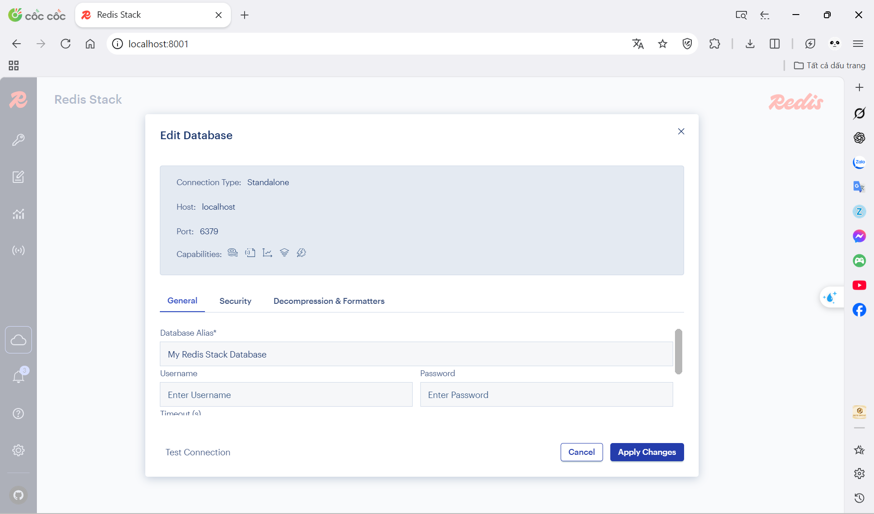
Redis (.NET) - Cấu Hình Từng Bước
1. Cài Đặt Redis

Slide 51
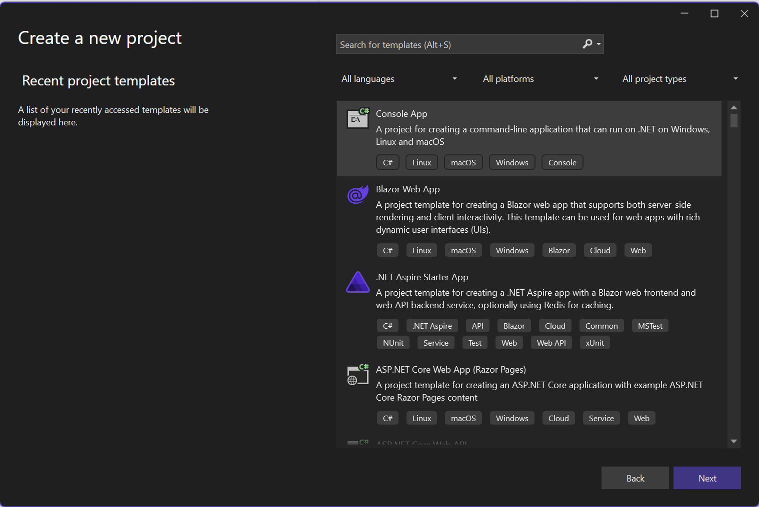
Redis (.NET) - Cấu Hình Từng Bước
2. Tạo dự án C#

Slide 52
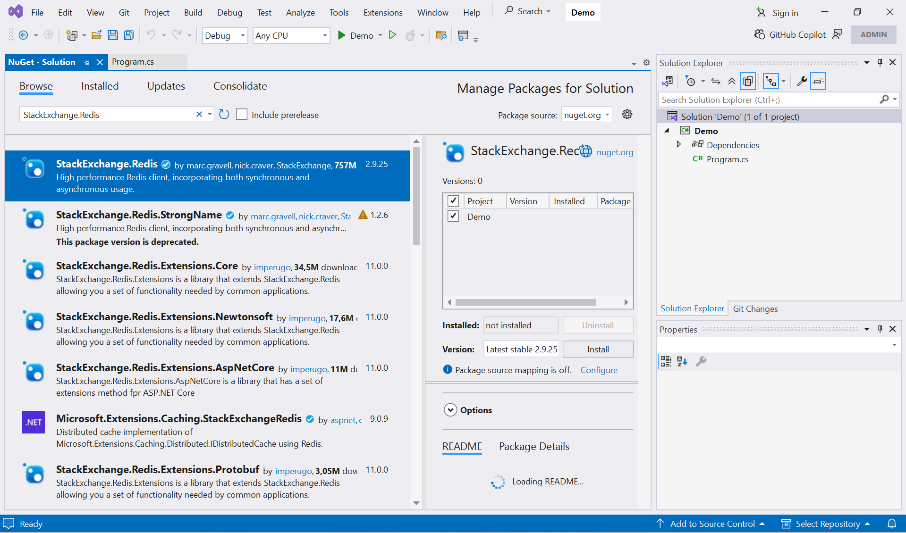
Redis (.NET) - Cấu Hình Từng Bước
3. Cài Package

Slide 53
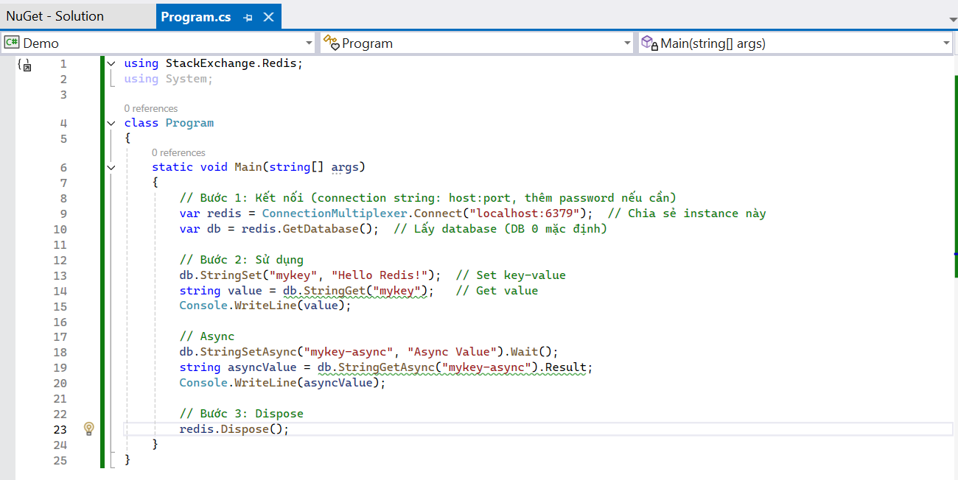
Redis (.NET) - Cấu Hình Từng Bước
4. Code kết nối minh họa

Slide 54
06
KẾT LUẬN

Slide 55
TÓM TẮT
Tổng quan về Redis
Các tính năng chính
Redis nổi bật với khả năng lưu trữ dữ liệu trong bộ nhớ, mang lại tốc độ xử lý vượt trội và hỗ trợ các kiểu dữ liệu linh hoạt.
Các tính năng như Persistence (lưu trữ lâu dài), Replication (nhân bản), Clustering (phân cụm), Sentinel (giám sát) đảm bảo độ tin cậy và khả năng mở rộng, thể hiện sự mạnh mẽ toàn diện của hệ thống.
Quản lý và bộ đệm
Hiệu quả mang lại
Các ứng dụng Redis hoạt động hiệu quả cùng nhau để quản lý phiên người dùng, đảm bảo hoạt động của bộ đệm và xử lý hàng đợi.
Các hướng dẫn về cài đặt, quản lý, xác minh hệ thống, quản lý cơ sở dữ liệu và giám sát tài nguyên được trình bày, giúp xây dựng sự hiểu biết và cách sử dụng Redis.

Slide 56
THANKS

